Slide 1
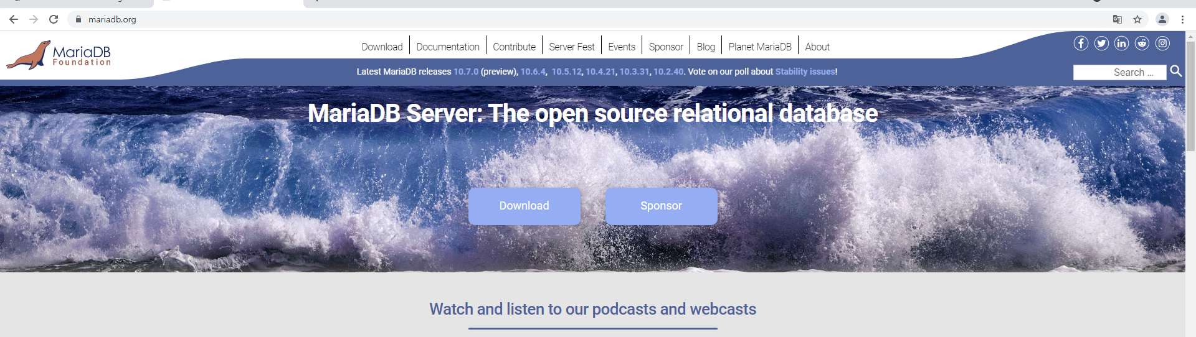
< Maria DB 다운로드 과정 >
1. MariaDB 홈페이지 접속 (mariadb.org) > Download 클릭

Slide 2
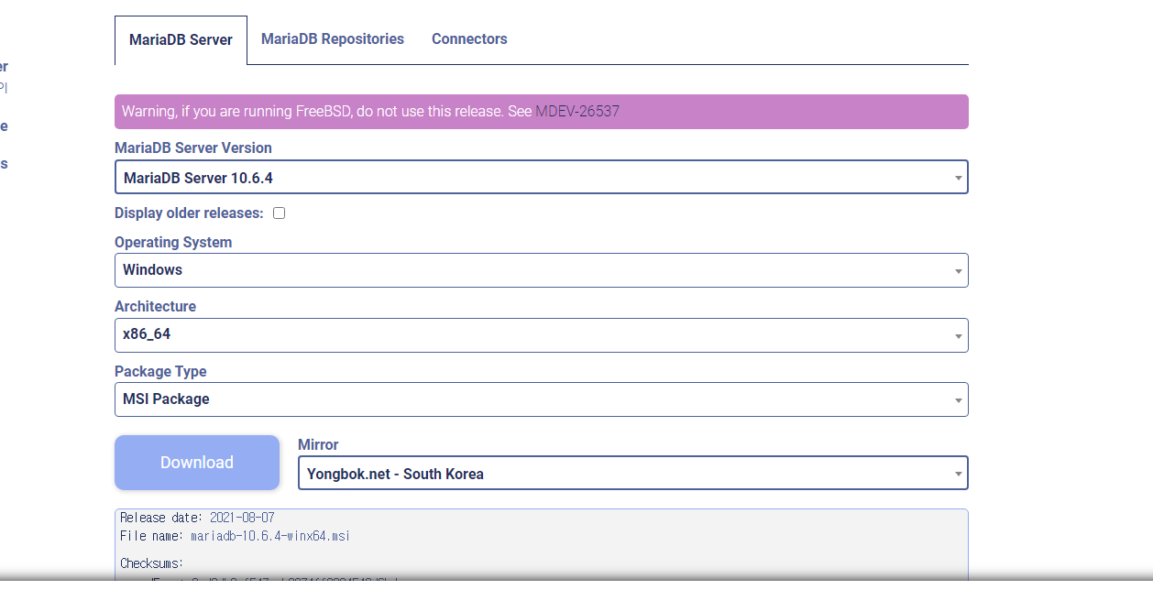
2. OS 확인 후 > Download 클릭

Slide 3
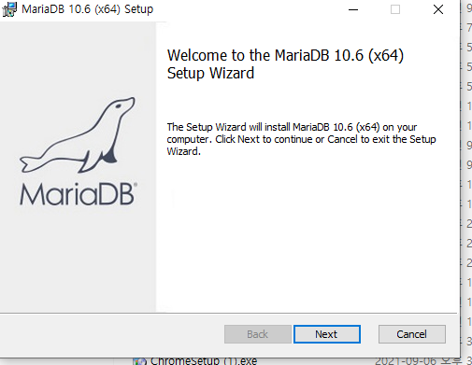
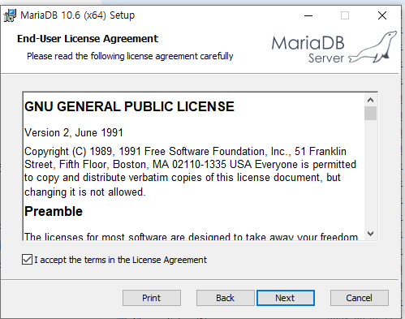
3. 설치 과정

Slide 4
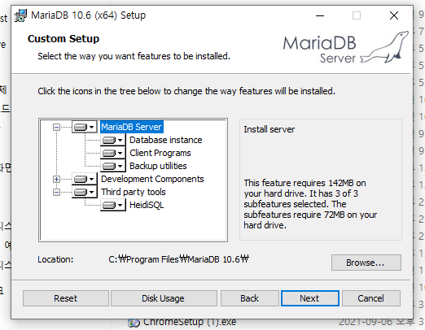
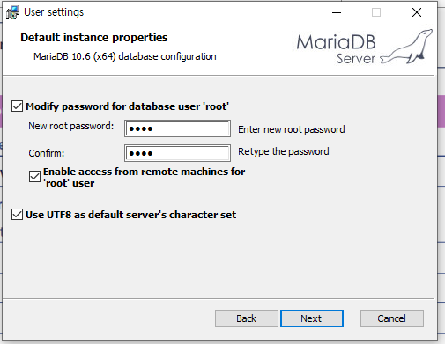
* Root 비번 설정과 아래의 체크박스 체크후 Next 클릭

Slide 5
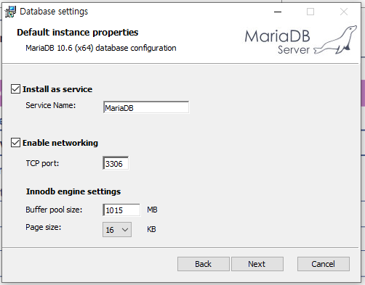
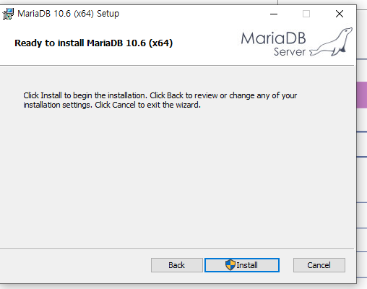

Slide 6
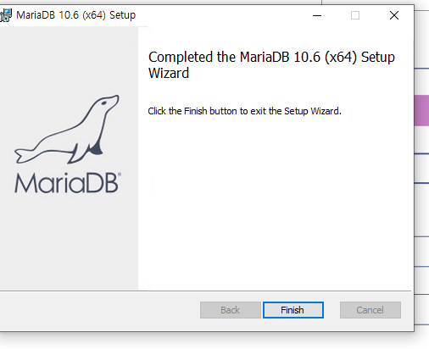
4. 설치 완료

